Slide 1

Criptografía asimétrica
Se presupone siempre que hay un atacante escuchando la conversación (Eve)
Para evitar compartir la clave secreta, esta se genera usando pares de claves pública/privada
Clave pública: aquella que conocen todos los usuarios
Clave privada: cada usuario tiene una propia, que no debe compartirse
Las claves son inversas: lo que se cifra con una, se descifra con la otra

Slide 2
CIFRADO
FIRMA DIGITAL
RSA
ElGamal
Cramer-Shoup
DSA
ECDSA/EdDSA
ElGamal (Signature)
INTERCAMBIO DE CLAVES
OTROS USOS
Criptodivisas
Certificados
Smart Contracts
…
Diffie-Hellman
ECDH

Slide 3
VENTAJAS
INCONVENIENTES
Evita eavesdropping
Fácilmente reversible
Fácil de implementar
Mucho más lento que los algoritmos simétricos
Gran carga de procesador (cálculos matemáticos)
En general, se evita usar algoritmos asimétricos para cifrar.

Slide 4
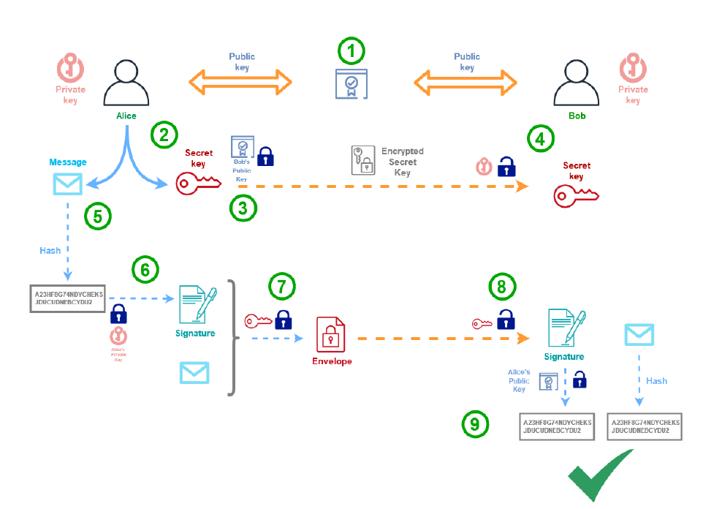

Slide 5
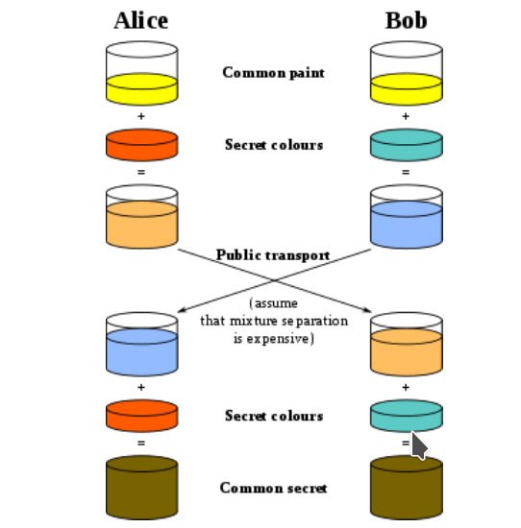
Diffie-Hellman

Slide 6
Diffie-Hellman
1. Alice y Bob acuerdan un módulo p (primo) y una base q.
Suponemos p = 23 y q = 5.
2. Alice elige un entero secreto, a = 4 y le envía a Bob: A = gª mod p
A = 5⁴ mod 23 = 4
3. Bob elige su propio secreto, b = 3 y repite el proceso, enviándoselo a Alice.
B = 5⁴ mod 23 = 10
4. Ahora Alice calcula el secreto común como: S = Bª mod p.
S = 10⁴ mod 23 = 18
5. Bob puede calcular el mismo secreto: S = A^{b} mod p.
S = 4³ mod 23 = 18
6. Listo. Alice y Bob han obtenido un secreto común.

Slide 7
Diffie-Hellman
- Sabemos que S = g^{a*b}mod p
- Un atacante solo conoce S, g y p
- 18 = 5^{a*b} mod 23 ¿Cuáles son a y b?
- Este problema es conocido como Problema del Logaritmo Discreto
- Se trata de un problema NP y no existe algoritmo eficiente

Slide 8


Slide 9
RSA
Rivest – Shamir – Adleman (1983)
Se usan claves algebraicamente inversas
Álgebra avanzada (cerveza y os lo cuento)
Problema de factorización de enteros (NP)

Slide 10
RSA – Generación de claves
1. Se toman dos primos p y q de gran tamaño. N = p*q
2. Φ(N) = Φ(p * q) = Φ(p) * Φ(q) = (p – 1)(q – 1)
3. Se toma un número e coprimo con Φ(N). Normalmente 65535.
4. (e,N) será la clave pública.
5. Se calcula d tal que d * e ≡ 1 mod Φ(N). Se dice que d es el inverso modular de e.
6. (d, N) será la clave privada.

Slide 11
RSA – Cifrado
Alice le quiere enviar un mensaje m a Bob. Conoce la clave de Bob (e, N).
1. c = m^{e} mod N
(c es el mensaje cifrado usando la clave pública de Bob)
2. Bob calcula ahora:
c^{d} mod N = m^{e*d} mod N = (este paso vale una cerve) = m
(Bob eleva el texto cifrado a su propia clave privada, que es la inversa de la pública con la que se cifró)
3. Bob puede leer el mensaje.

Slide 12
RSA – Encoding
Los mensajes no suelen ser números enteros. Queremos poder cifrar texto.
El procedimiento más común en CTFs es:
Cifrado:
mensaje => hexadecimal => 0110101… => int(0110101…) => 167485...
Descifrado:
37821… => 101101… => hexadecimal (ceros por la izquierda)
Sin embargo, existen otros, como base64

Slide 13

DEMO TIME

Slide 14
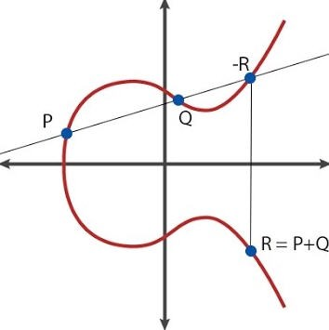
Elliptic Curve Diffie-Hellman
ECDH

Slide 15
La info extra ahora cuesta DOS cervezas (y unos cacahuetes)

Slide 16
¿Qué es una curva elíptica?
Conjunto de puntos definido por una ecuación del tipo:
y² = x³ + ax + b Tales que 4a³ + 27b² ≠ 0
Un punto de la curva será P = (x, y) donde x e y satisfacen la ecuación.
Hay tantas curvas elípticas como combinaciones de a y b existan
No todas son igual de seguras

Slide 17
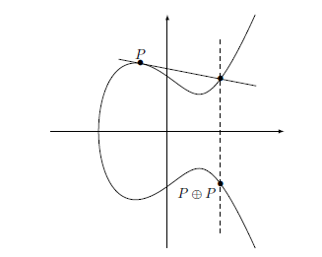
Operaciones
El conjunto de puntos de una curva elíptica forma un grupo algebraico
Esto significa que existe una operación suma que “vive” dentro de la curva.

Slide 18
Operaciones
La operación se puede escribir de forma explícita. Llamamos R = P + Q
Si P ≠ Q:
Sea s = (y_{P} – y_{Q}) / (x_{P} - x_{Q})
x_{R} = s² – x_{P} – x_{Q}
y_{R} = y_{P} + s(x_{R} – x_{P})
Si P = Q:
Ahora s = (3x_{P}² + a) / 2y_{P}
x_{R} = s² – 2x_{P}
y_{R} = y_{P} + s(x_{R} – x_{P})

Slide 19

TRANQUILOS
No hay que aprendérselas. Están en Google.

Slide 20
ECDH
Muy parecido a Diffie-Hellman.
1. Alice y Bob acuerdan usar la misma curva y un punto base, G
2. Todo punto en la curva tiene orden finito. Digamos que el orden es N. Esto quiere decir que “N*G = 1”.
3. Ambos eligen un entero < N. a para Alice, b para Bob. Esta será su clave privada
4. Alice calcula A = a*G. Será su clave pública.
5. Bob calcula B = b*G. Será su clave pública.

Slide 21
ECDH
6. Alice calcula ahora el secreto compartido
S = a*B = a*b*G
7. Bob hace lo mismo
S = b*A = b*a*G
8. Ni Bob ni Alice conocen la clave privada de la otra persona, pero ambos pueden obtener un secreto en común.
9. El secreto S puede usarse para cifrar mensajes.

